Slide 1
Me preparo para aliviar el
Encuentro de catequesis
lunes 5 de octubre

Slide 2
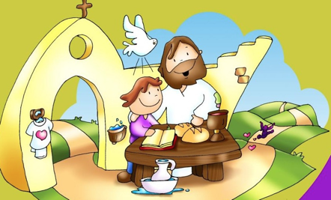
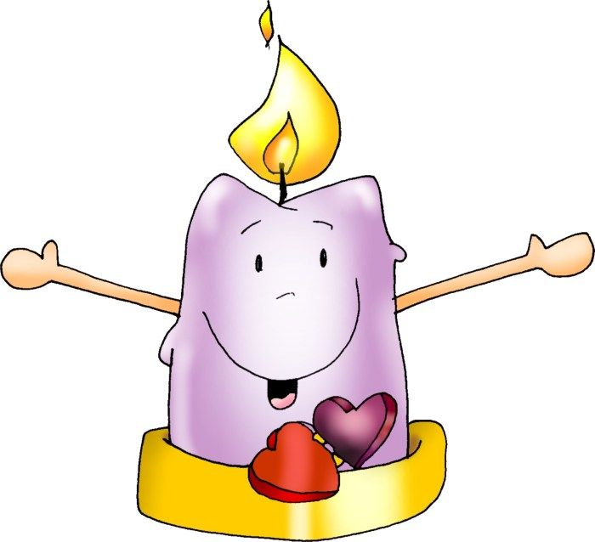
Oración
+En el nombre de Padre, y del Hijo y del Espíritu Santo. Amén.
Después de la Eucaristía de ayer:
¿Con qué mensaje me quedo en el corazón?
Invoquemos al Espíritu Santo, utilizando el mismo signo que usamos en la “Misa didáctica”: LA LUZ.
Ven, Espíritu Santo,
llena nuestros corazones con tu luz
y enciende en ellos
el fuego de tu amor.
Señor, envía tu Espíritu,
y renueva la vida de nuestra Tierra.
Amén.

Slide 3
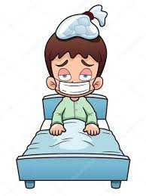
Reflexionemos...
Examinas tu cuerpo para saber qué te duele y decidir a cuál doctor ir a ver.
Examen= (revisar) de conciencia
¿Qué haces cuando te sientes mal?
¿Qué podemos hacer cuando nuestro corazón se siente mal? ¿Con quién puedo conversar?
¡Con JESÚS!... ¿quién en nuestra Iglesia representa a Jesús en la tierra?
UN SACERDOTE
¿Cómo nos podemos preparar para hablar con él?
Luego que ves al doctor y te da remedios en indicaciones, ¿cómo te sientes?
MÁS ALIVIADO/A
pero… ¿qué es eso?

Slide 4
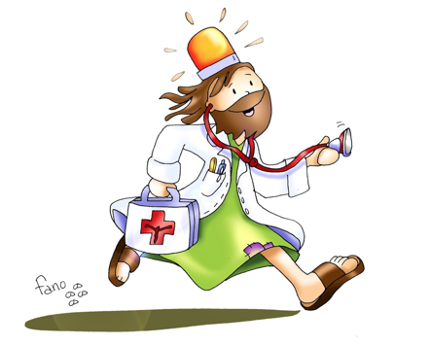
Examen de conciencia
Es mirar, revisar, nuestros pensamientos, palabras, acciones u omisiones y ahí descubriremos esos pecados o faltas de amor que hemos cometido contra Dios, contra nosotros mismos y contra los demás.
Y Jesús, a través del sacerdote, es nuestro mejor doctor!
Nos cura y nos perdona porque nos ama.

Slide 5
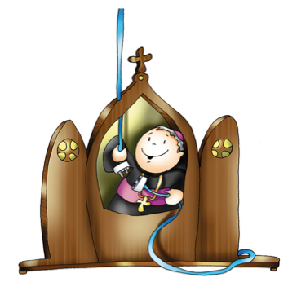
¿Cómo preparar una buena confesión?
Te invitamos a ver este video con los 5 pasos para realizar el sacramento de la reconciliación. Pon mucha atención, luego los recordaremos.
https://youtu.be/eKdX4uFqQAU
1. ¿Qué aprendiste de nuevo con el video?
¿COMPARTAMOS
EL VIDEO?
2) ¿Hay algo que te preocupe de la confesión?

Slide 6
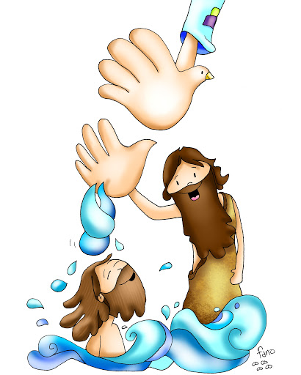
Oración final
¿Qué elemento es utilizado para limpiar y dar vida?
Invoquemos al Espíritu Santo, utilizando este signo de vida: EL AGUA.
Oh Dios, que llenaste nuestros corazones
con la luz del Espíritu Santo;
Límpianos con el agua de tu Espíritu
Para que actuemos con bondad
y gocemos siempre de tu amor misericordioso.
Amén.
El agua

Slide 7
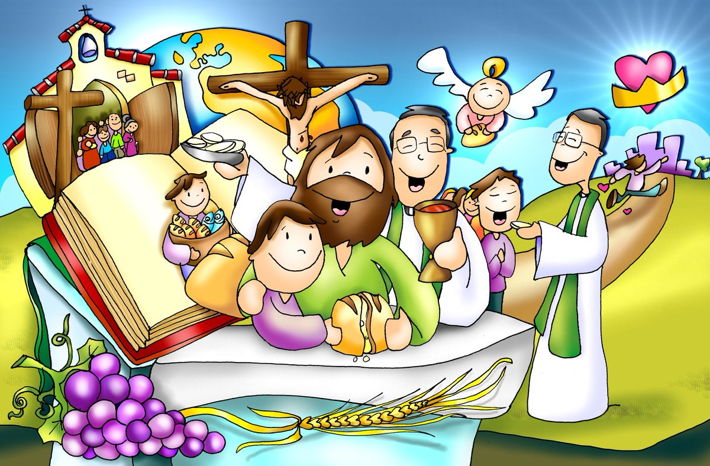
¡Jesús te invita!
Recuerda que el domingo a las 12.00 nos encontramos en la Eucaristía para dar gracias a Dios por tanto y poner en oración todas nuestras necesidades.
#gosaintgeorge

